Slide 1

Inovační podnikání
~ 3. seminář
Ing. Karla Foltisová

Slide 2
Problémy/výzvy u vašich projektů máte nyní zmapované z minulého semináře - myšlenkové mapy, teď je na vás, abyste je začali řešit pomocí …

Slide 3
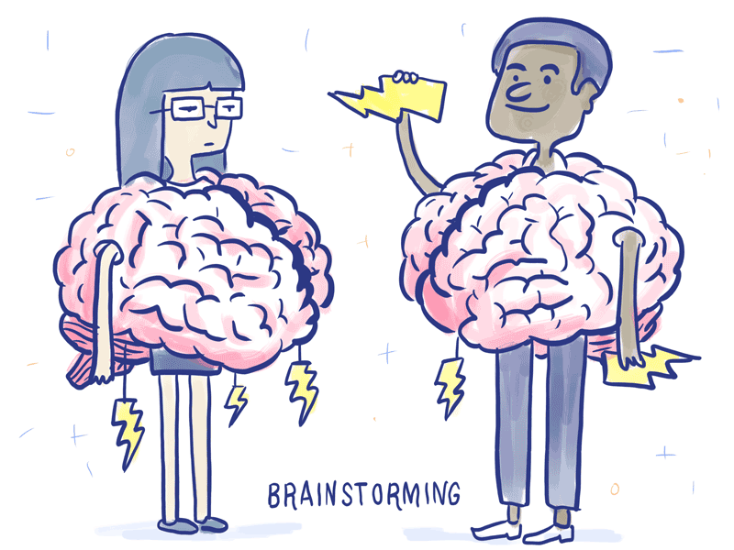

Slide 4
Brainstorming – základní body
Určete moderátora – facilitátora – organizátora. Jedna osoba musí vládnout pevnější rukou. Hlídá čas, určuje metodu, a když se dostanete do slepé uličky, snaží se prostřílet cestu ven.
Stanovte si cíle. Každý brainstorming musí někam směřovat. Mějte jasno v tom, co chcete vymyslet a neodbíhejte od tématu. Zkuste se co nejvíc soustředit.
Zapisujte všechno. Fakt všechno. I ty nejextrémnější nápady, protože ty mohou pomoci s rozvířením nápadu ostatních – nesuďte, neházejte je do koše.

Slide 5
3 typy, jak si brainstorming okořenit a zkusit ho zase trošku jinak

Slide 6
Brainstorming – očima druhých
Pro koho je tento typ dobrý: chcete se podívat na problematiku jiným pohledem, protože v tom svém jste doslova „utopeni“ a nevíte kudy plavat dál?
Jak na to: každému ve skupině přiřaďte osobnost (skutečnou nebo fiktivní).
Jak by daný problém vyřešil Elon Musk, Václav Havel nebo Krteček?
Osobnosti ale mohou být úplně běžné – vžijte se do rolí: dítě do 5 let, teenager, matka na mateřské, senior vdovec, podnikatel bez závazků, majitel tří psů, sportovkyně, ekolog …

Slide 7
Brainstorming – pro introverty
Pro koho je tento typ dobrý: Použijte, pokud víte, že máte v týmu jedince, kteří se příliš neprojevují anebo naopak ty, kteří jsou dominantní a ovlivňují intenzivně ostatní.
Jak na to: každý napíše na papír 3 nápady/řešení/myšlenky.
Následně každý podá papír kolegovi po své pravici. Ten rozvíjí tyto tři nápady dál. Každý podá papír tolikrát doprava, aby se všichni z týmu vyjádřili ke všemu.

Slide 8
Brainstorming – vyvraťte něčí mínění
Pro koho je tento typ dobrý: Máte utvořeno mínění o svých zákaznících? Předpokládáte nějaké chování svých klientů? Uvažujete nad cílovkou pro váš produkt/službu?
Jak na to: Napište všechny mínění a předpoklady, které dokážete vymyslet. Ať už jsou reálné nebo abstraktní.
Např. o cílení zákazníků pro váš e-shop: lidé 65+ nenakupují online, většina teenagerů slyší na dopravu zdarma, muži 45+ stráví nákupem jen pár minut atd. Sepište je všechny a poté o nich diskutujte ve skupině.

Slide 9
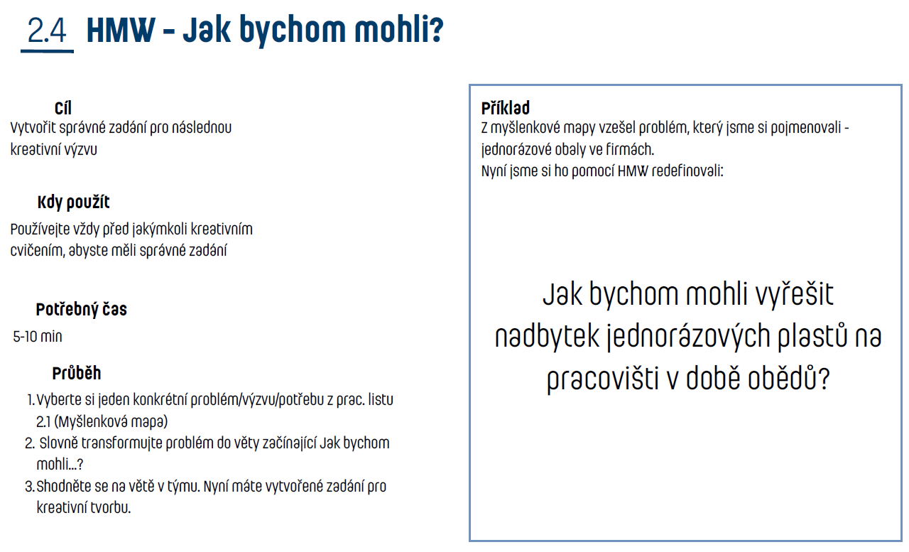
Notes:
How Might We Questions (HMW) – Jak bychom mohli?

Slide 10
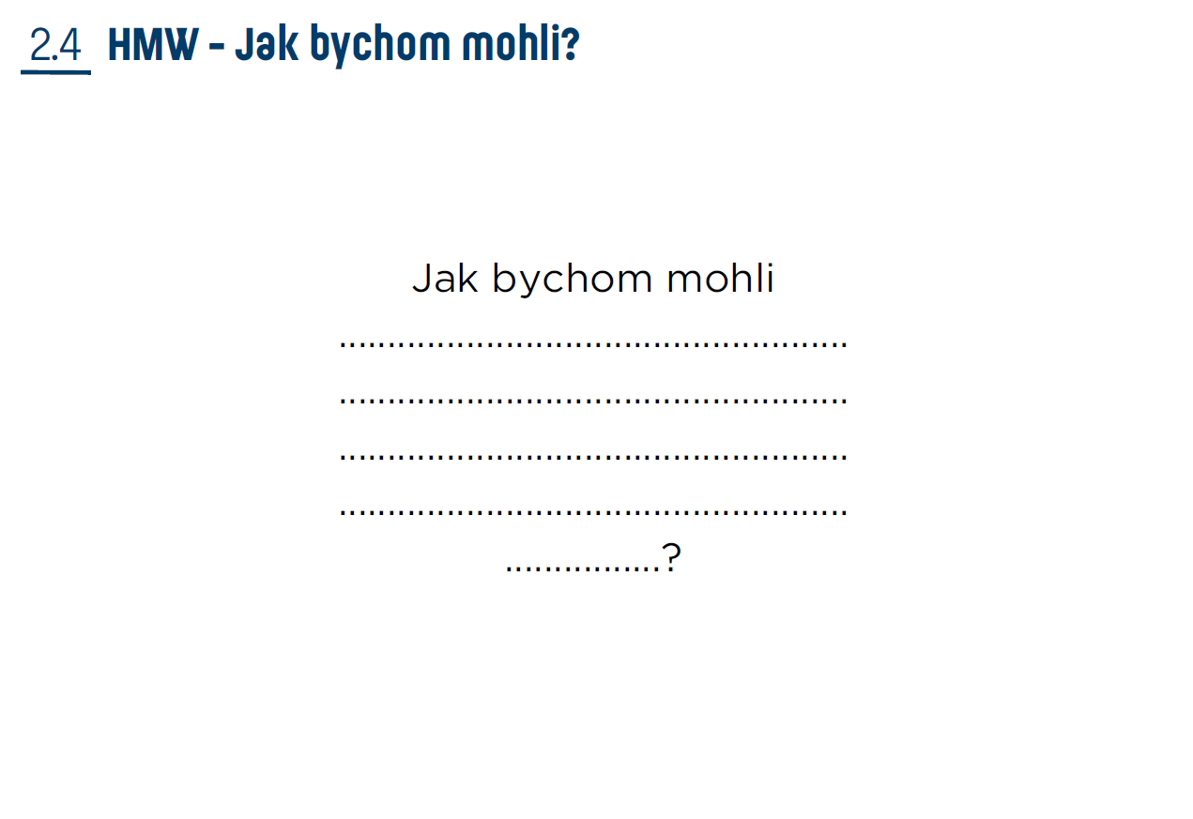

Slide 11
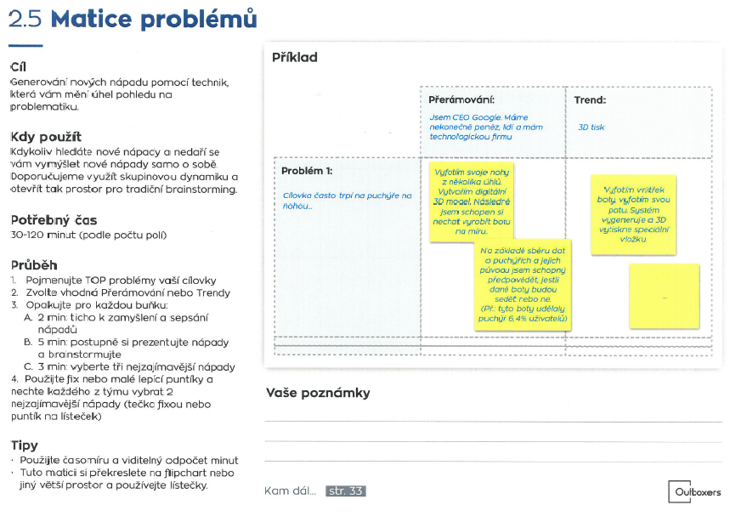

Slide 12
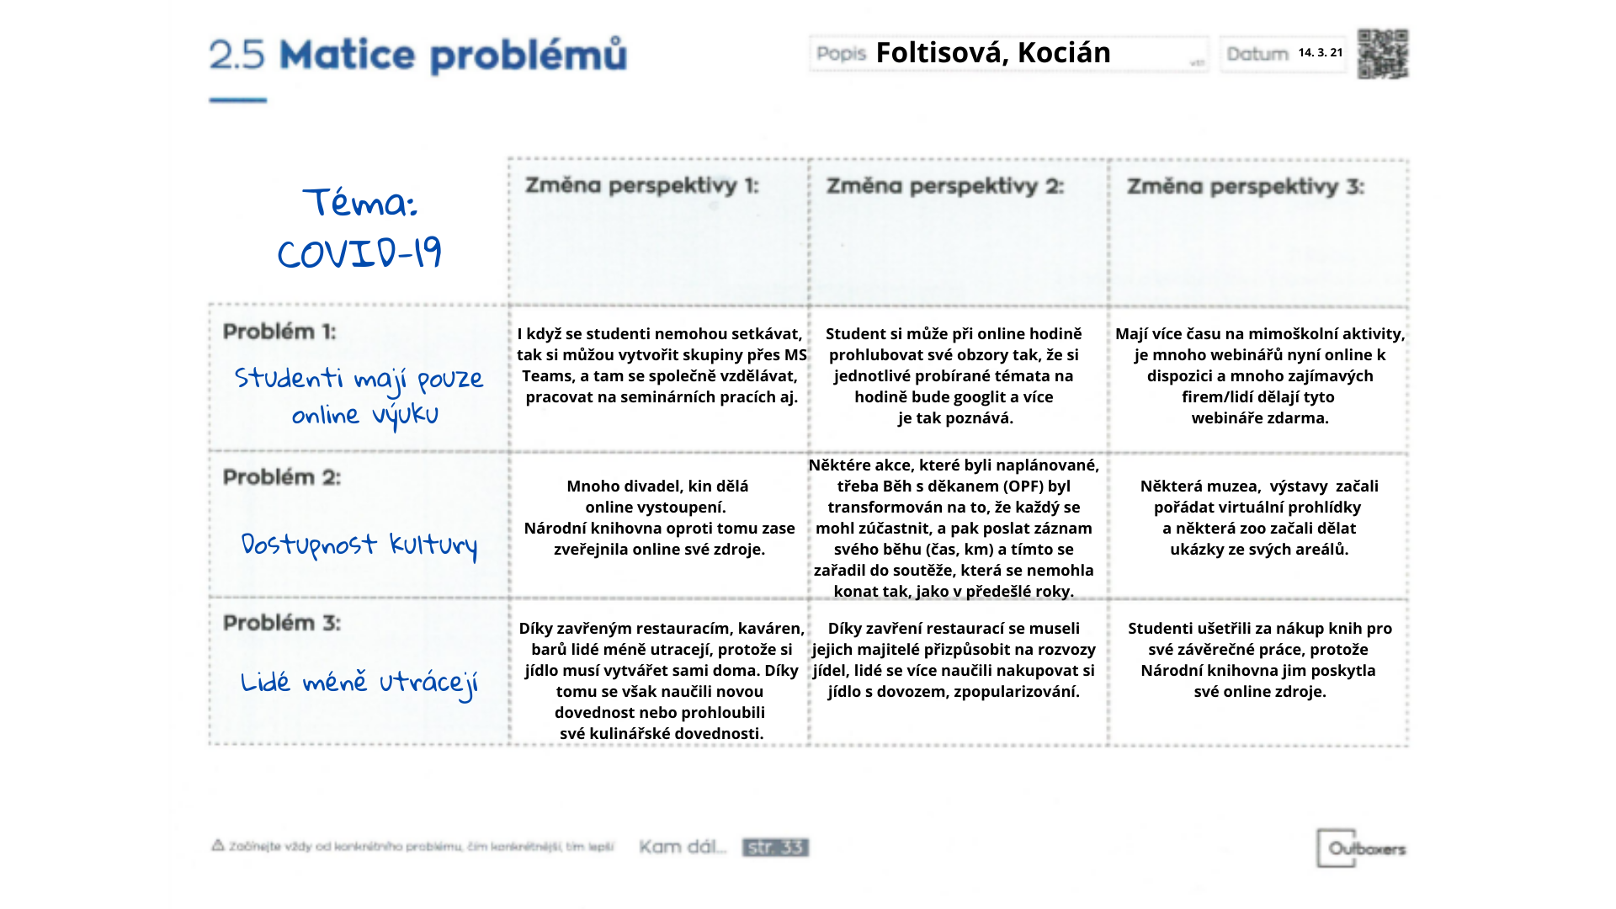
Notes:
Ukázka mé Matice problémů z doby, kdy jsem na vašem místě seděla já ☺

Slide 13

Prvně si vyplňte HMW a poté si zkuste vytyčit aspoň 3 problémy vašeho projektu, a jak je pomocí brainstormingu dokážete přerámovat

Slide 14


